Slide 1
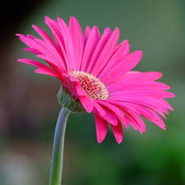
স্বাগতম

Slide 2
পরিচিতি
উপস্থাপনায়ঃ
উম্মে কুলছুম
সহকারী শিক্ষক
পিয়াইম নাছির উদ্দিন সপ্রাবি
মাধবপুর, হবিগঞ্জ।

Slide 3
পাঠ পরিচিতিঃ
অধ্যায়ঃ ৪ (জীবনের জন্য পানি)
পাঠ্যাংশঃ পানির উৎস

Slide 4
শিখন ফলঃ
৩.১.১ পানির উৎসসমূহ চিহ্নিত করতে পারবে।

Slide 5
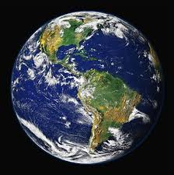
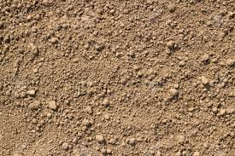
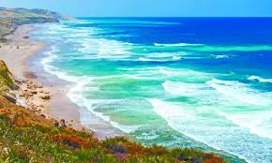
নিচের ছবিগুলোতে কী দেখছো?
তোমরা কি বলতে পারো পৃথিবী কী দিয়ে ঢাকা?
আমাদের পৃথিবী মাটি ও পানি দিয়ে ঢাকা। পৃথিবীর উপরিভাগের চারভাগের প্রায় তিনভাগ পানি, একভাগ মাটি।

Slide 6
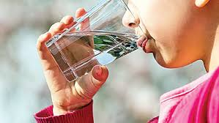
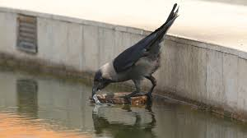
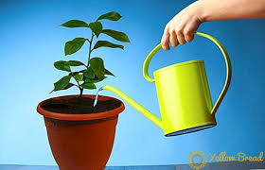
নিচের ছবিগুলো লক্ষ্য করোঃ
আমরা পানি পান করি।
বেঁচে থাকার জন্য প্রাণী ও উদ্ভিদের পানির প্রয়োজন।

Slide 7
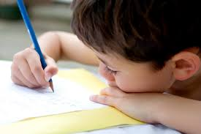
একক কাজঃ
পানি আমাদের কেন প্রয়োজন?

Slide 8
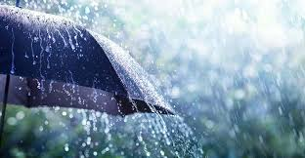
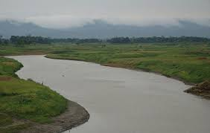
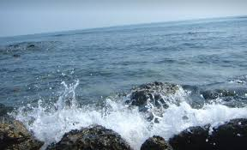
পানির প্রাকৃতিক উৎসঃ
বৃষ্টি
নদী
সমুদ্র
বৃষ্টি, নদী-নালা, খাল-বিল এবং সমুদ্র হলো পানির প্রাকৃতিক উৎস।

Slide 9
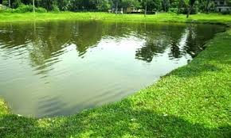
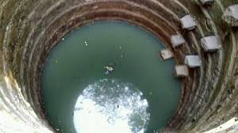
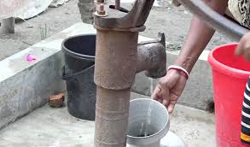
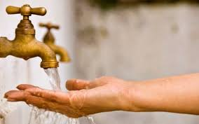
মানুষের তৈরি পানির উৎসঃ
পুকুর
কুয়া
নলকূপ
পানির কল
পুকুর, কুয়া, নলকূপ, পানির কল এগুলো মানুষের তৈরি পানির উৎস।

Slide 10
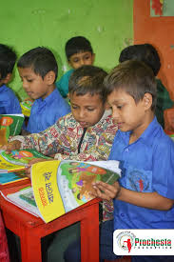
জোড়ায় কাজঃ
পানির উৎসের প্রকারভেদ লেখ।

Slide 11
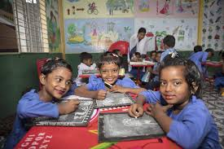
দলীয় কাজঃ
ছকে পানির প্রাকৃতিক উৎস ও মানুষের তৈরি উৎসগুলোর নাম লিখ।
প্রাকৃতিক উৎস | মানুষের তৈরি উৎস

Slide 12
মূল্যায়ণঃ
শূন্যস্থান পূরণ করোঃ
১। আমাদের চারপাশে অনেক ---------- থেকে পানি পাওয়া যায়।
২। বৃষ্টি, নদী, সমুদ্র এগুলো পানির ----------।
৩। আমরা ---------- পান করি।

Slide 13
বাড়ির কাজঃ
তোমার বাড়ির আশেপাশে কী কী পানির উৎস আছে তার একটি তালিকা তৈরি করো।

Slide 14
ধন্যবাদ

